Slide 1
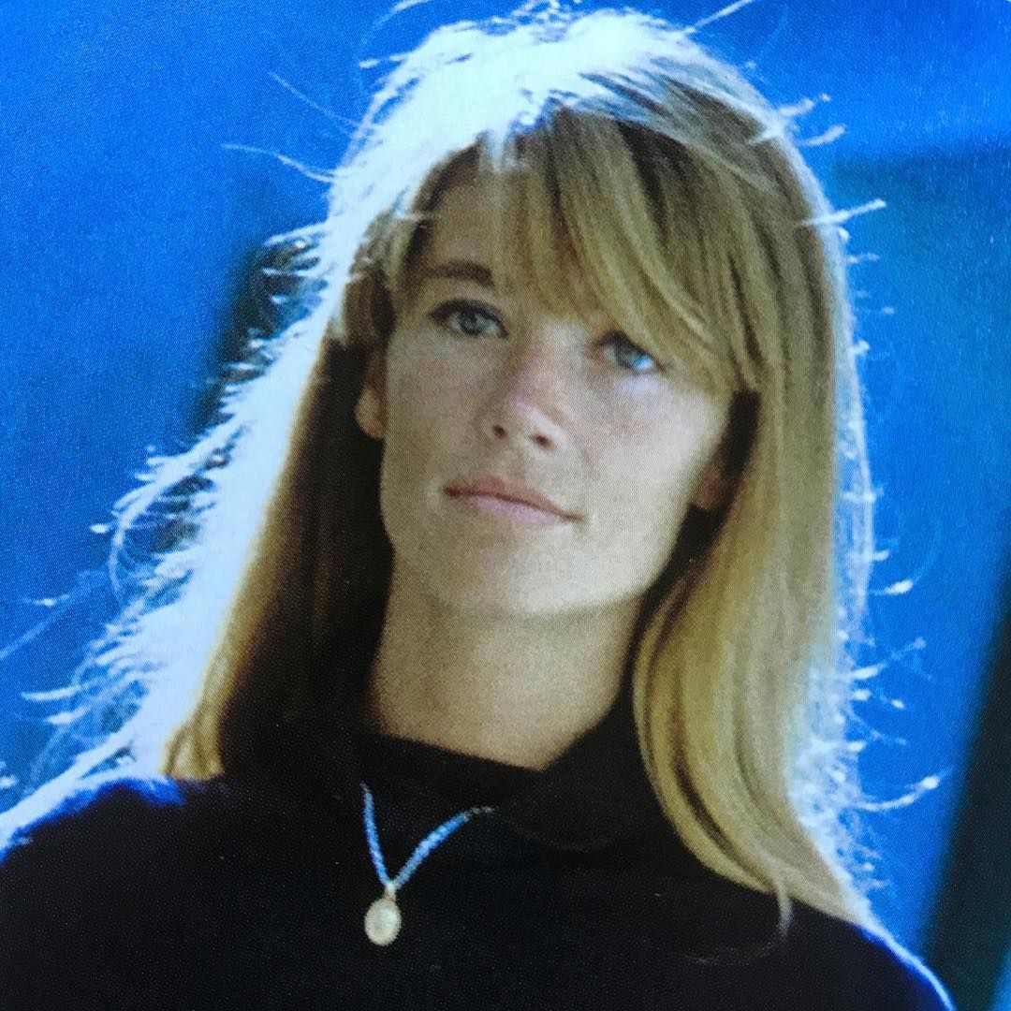
Hommage
A
Françoise - Hardy

Slide 2
Françoise Madeleine Hardy est née à la clinique Marie-Louise de la cité Malesherbes, en haut de la rue des Martyrs, le 17 janvier 1944 vers vingt et une heure trente lors d'une alerte à la bombe sous l'occupation allemande. Johnny Hallyday, qui a participé au même courant musical yéyé du début de leur carrière, y est né quelques mois plus tôt1. La jeunesse de Françoise Hardy se déroule en vase clos dans un deux pièces au 24, rue d'Aumale, dans le 9e arrondissement de Paris2, auprès d’une mère aide-comptable dont elle porte le nom de naissance, Madeleine Hardy, restée célibataire3 et d’une sœur cadette, Michèle, née le 23 juillet 1945 et décédée en 20044. Sa mère dort dans la salle à manger et Françoise partage la chambre avec sa sœur5.

Slide 3
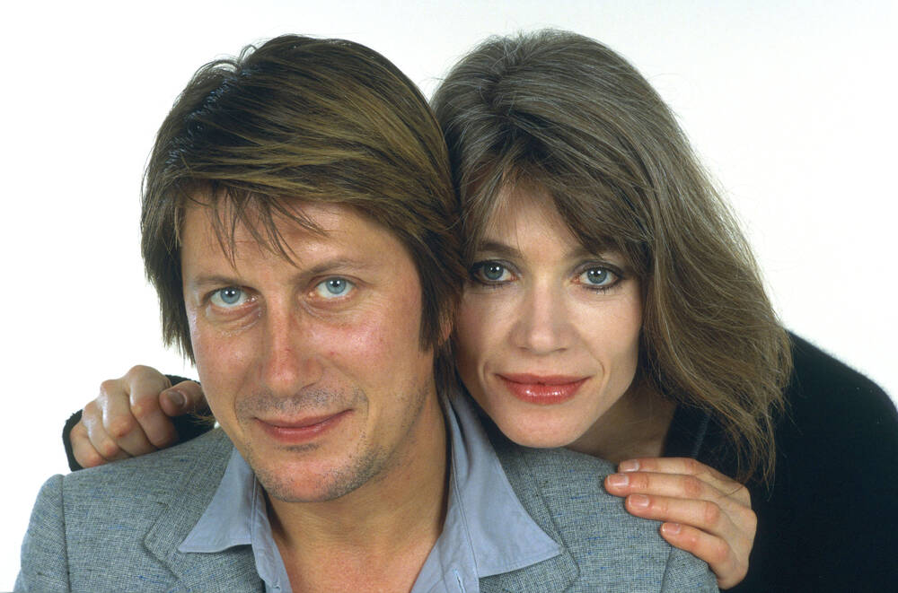
Jacques – Dutronc
Françoise Hardy

Slide 4
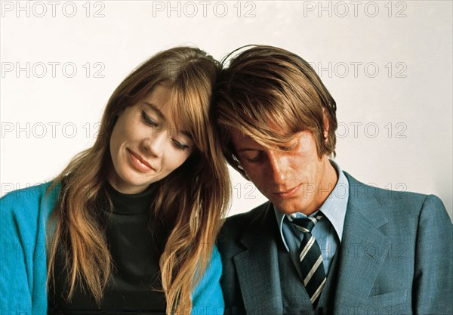
Jacques- Dutronc
Françoise-Hardy

Slide 5
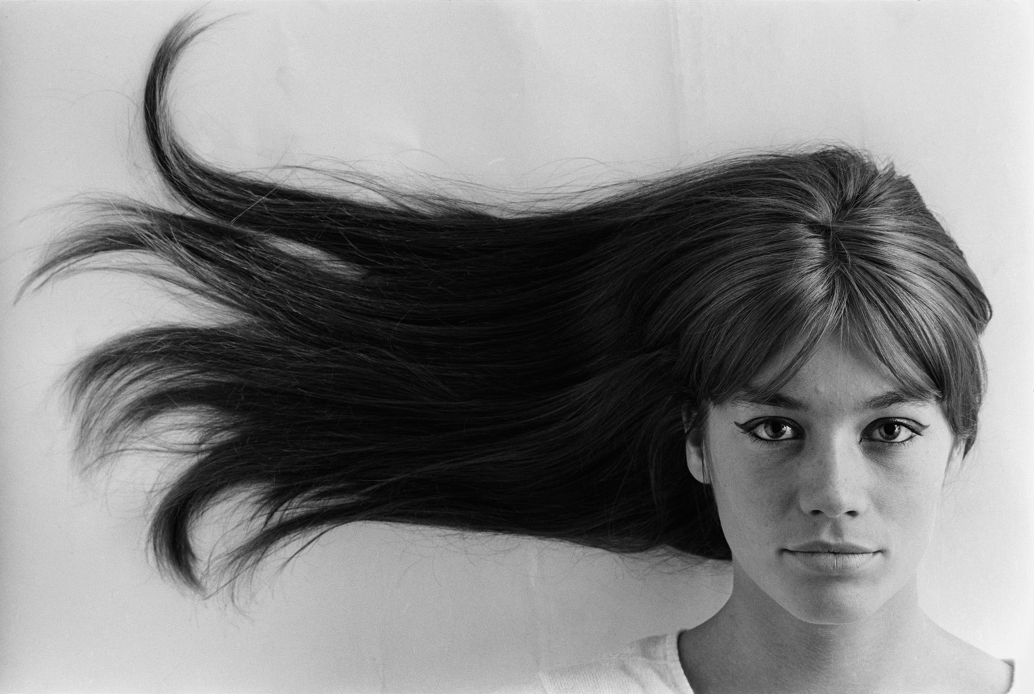

Slide 6
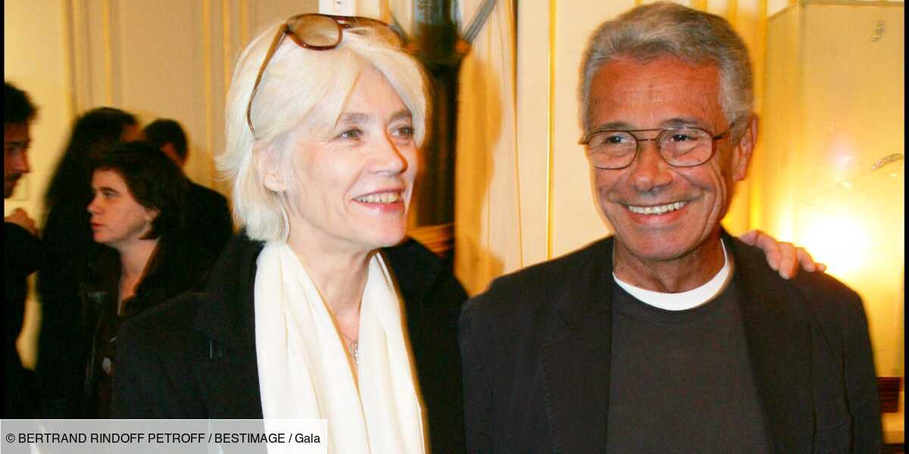
Jean –Marie – Périer – Françoise -Hardy

Slide 7
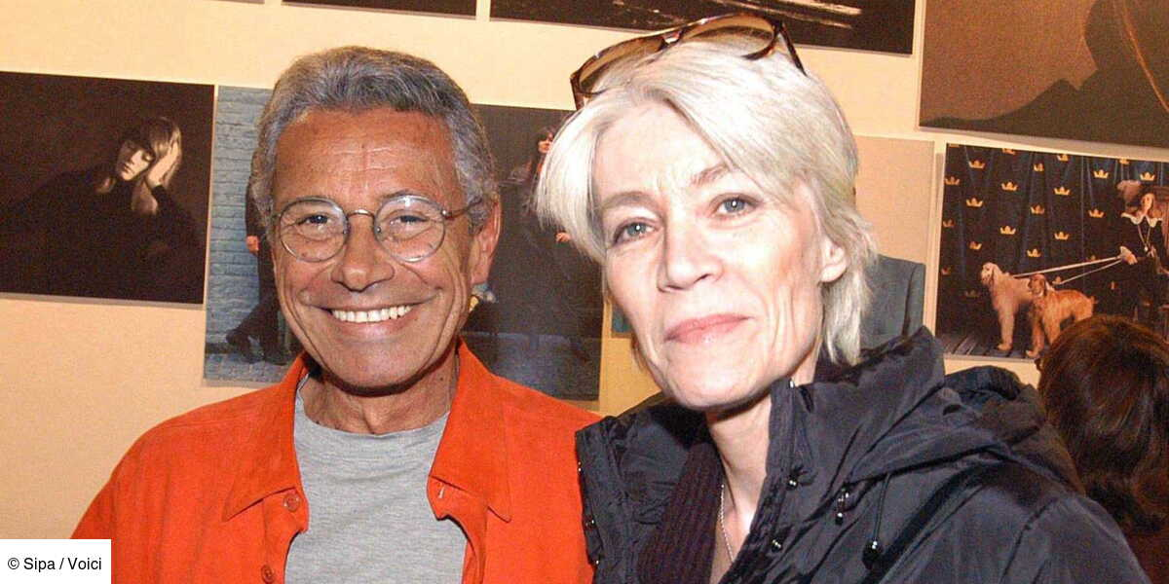
Françoise – Hardy –Jean – Marie Périer

Slide 8
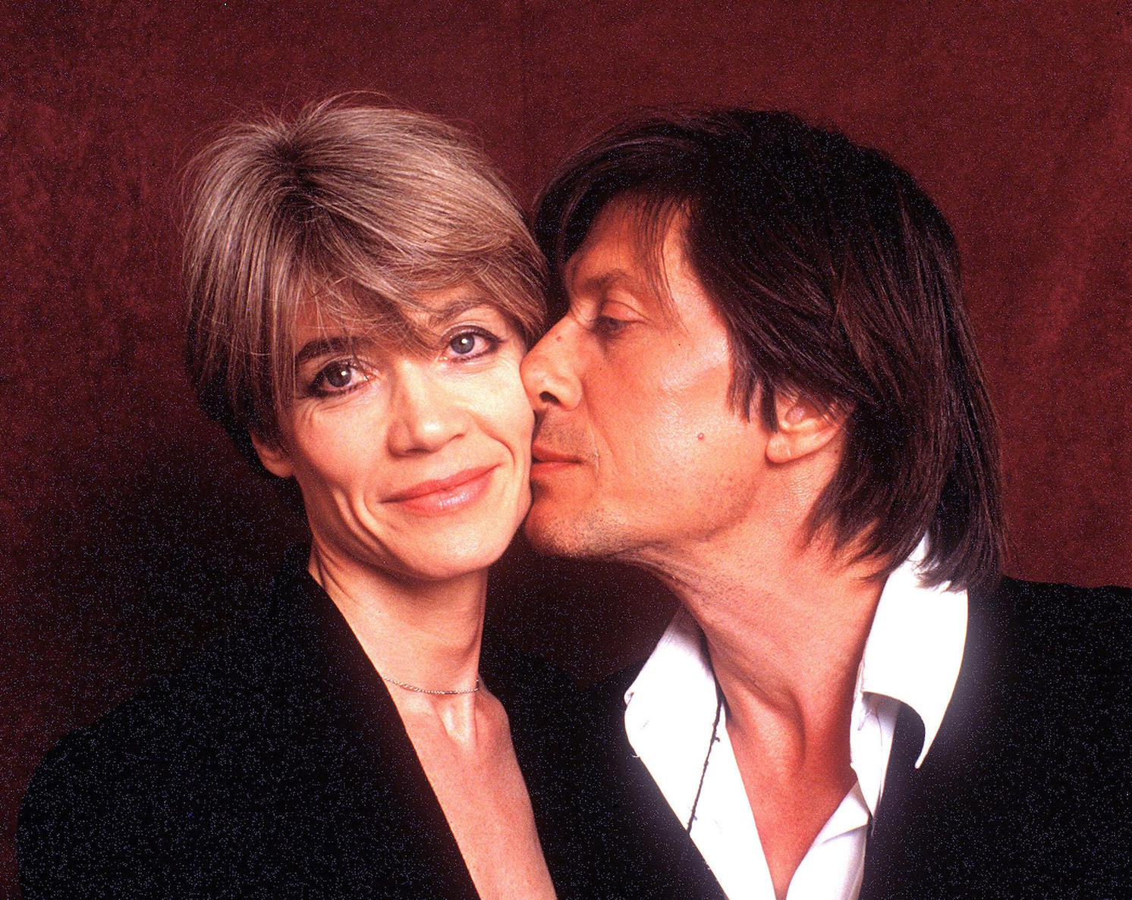
Françoise – Hardy
Jacques- Dutronc

Slide 9
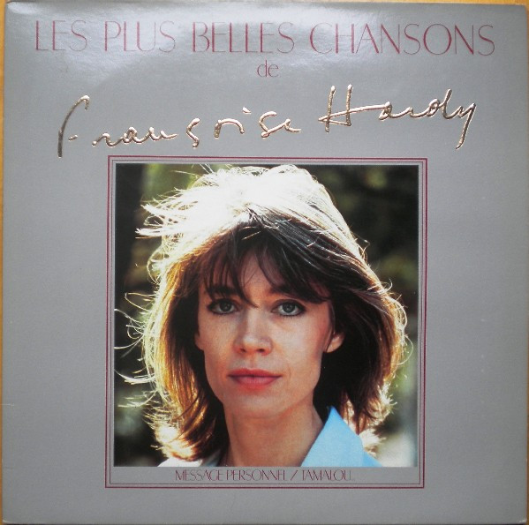

Slide 10
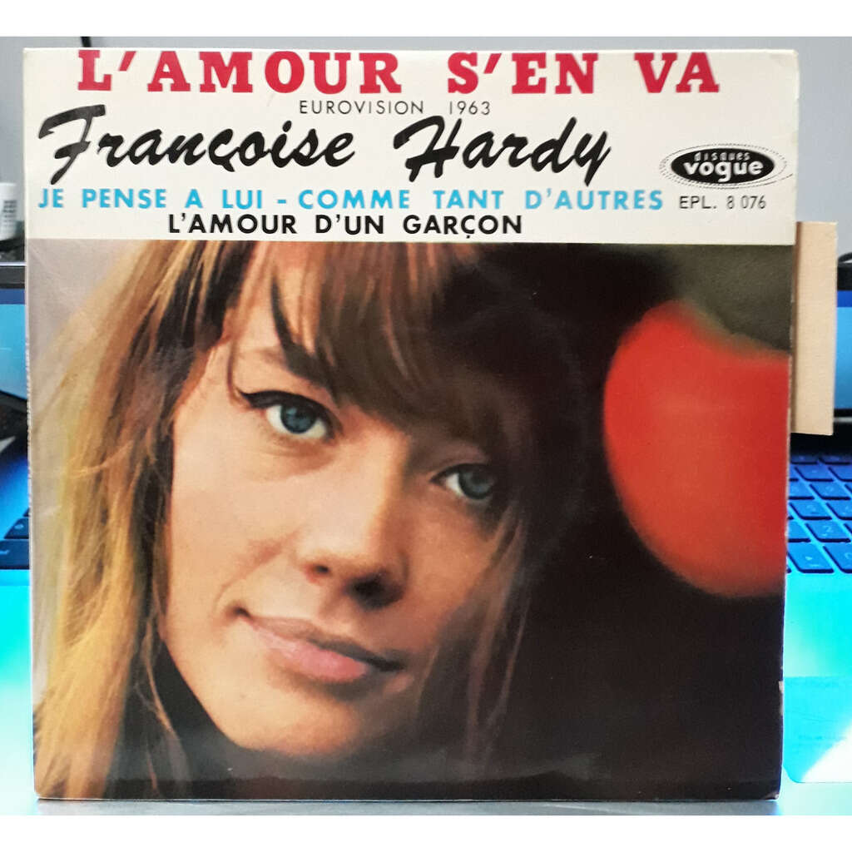

Slide 11
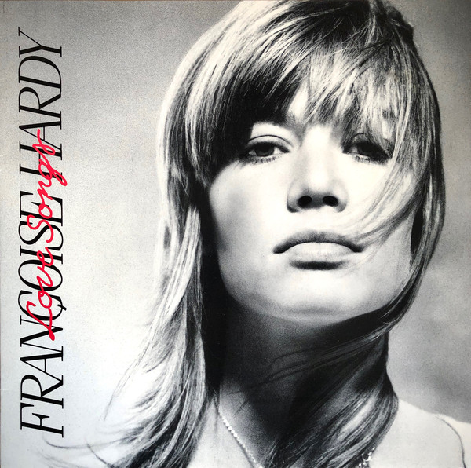
Love -Song

Slide 12
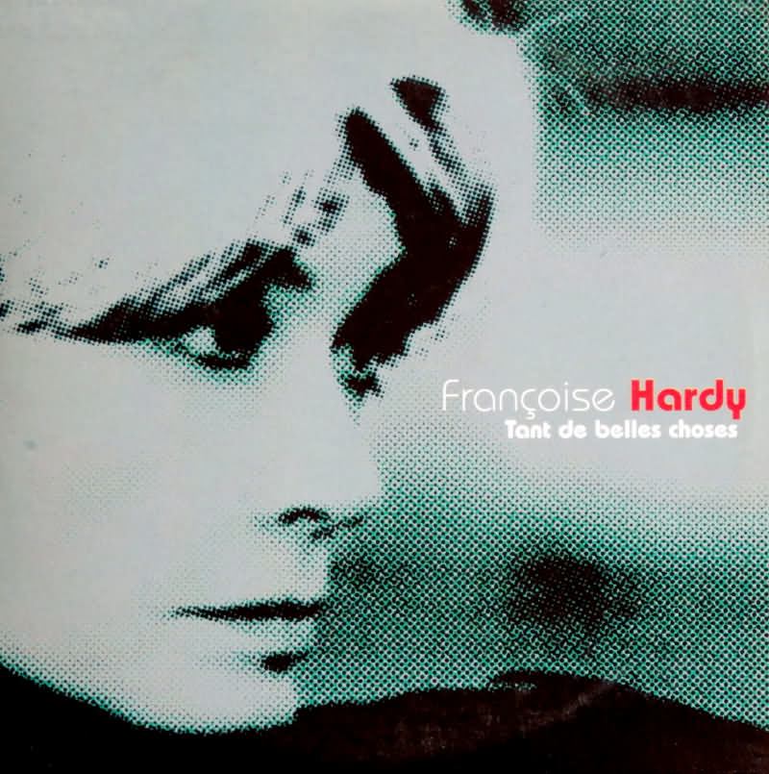
Tant De Belles Choses

Slide 13
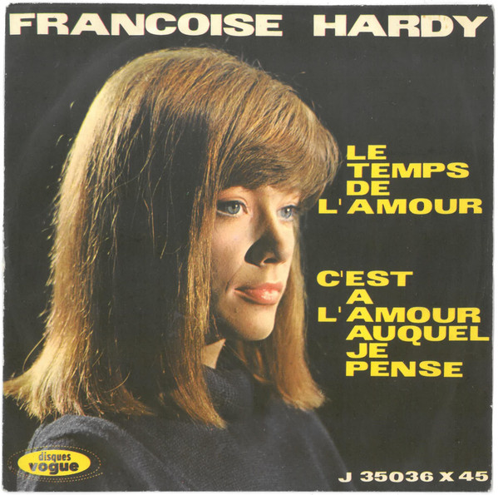

Slide 14
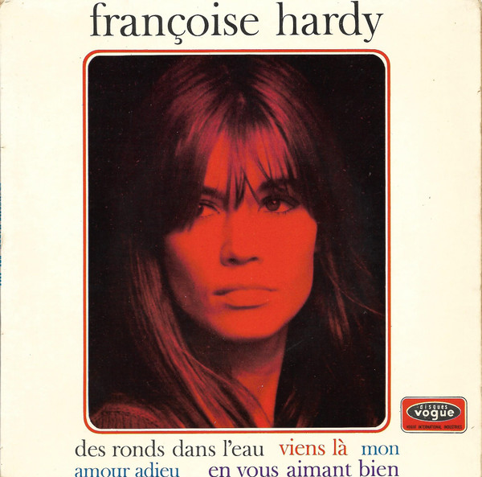

Slide 15


Slide 16
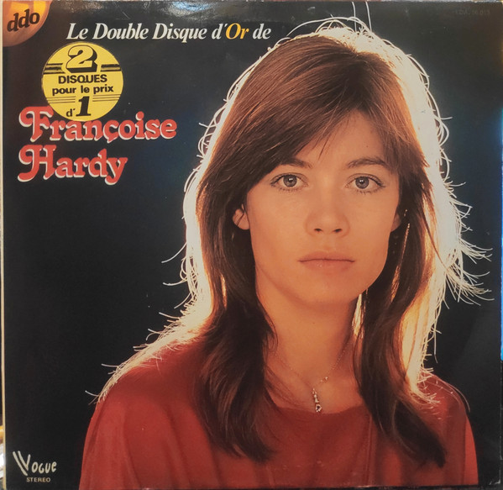

Slide 17
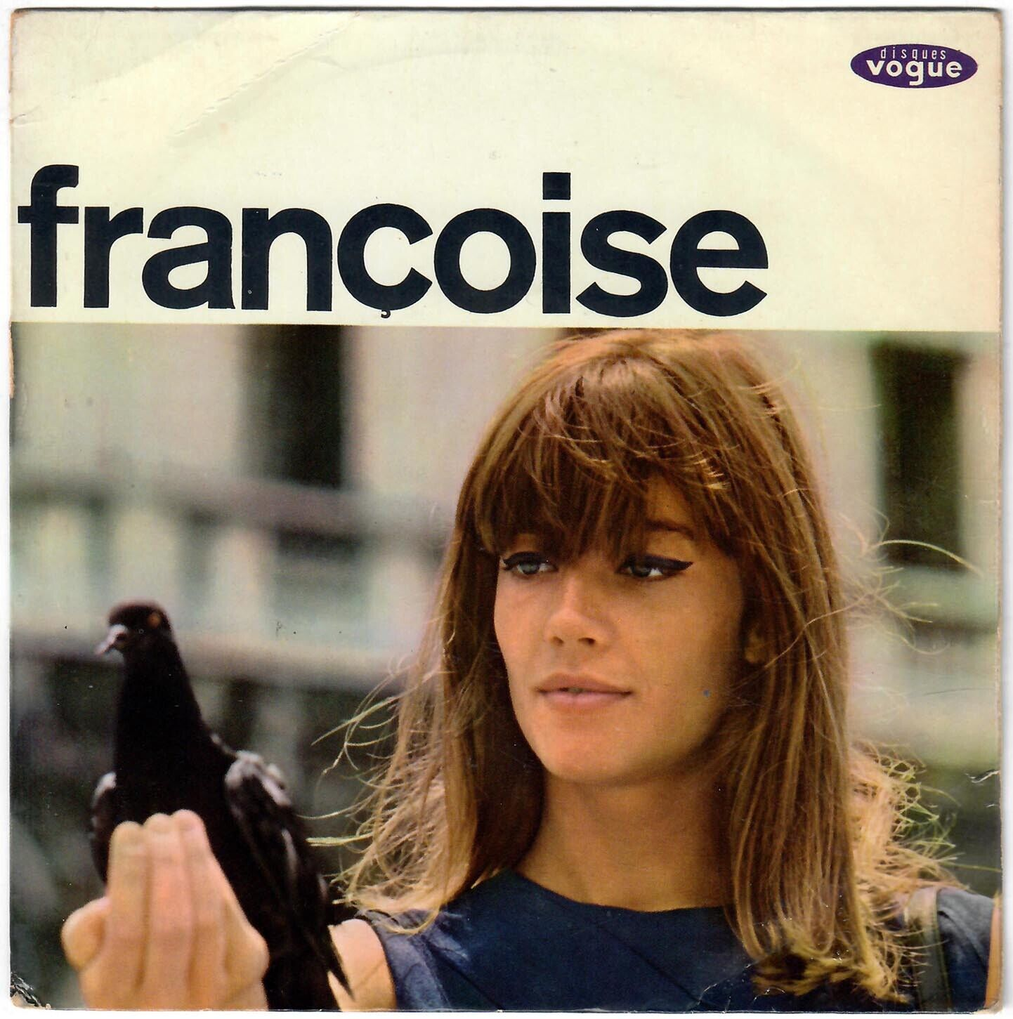

Slide 18
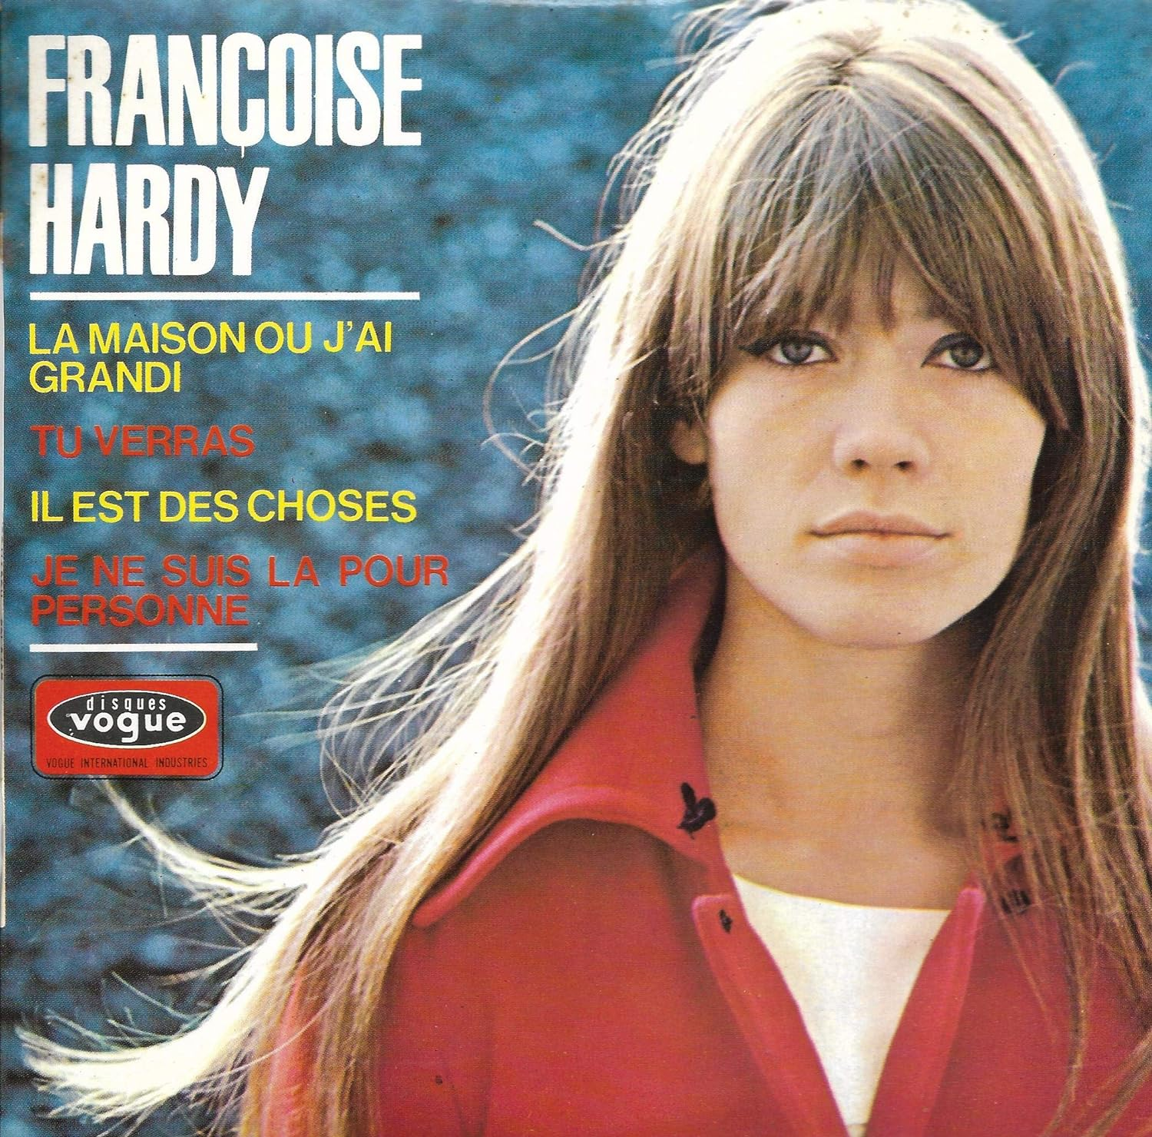

Slide 19
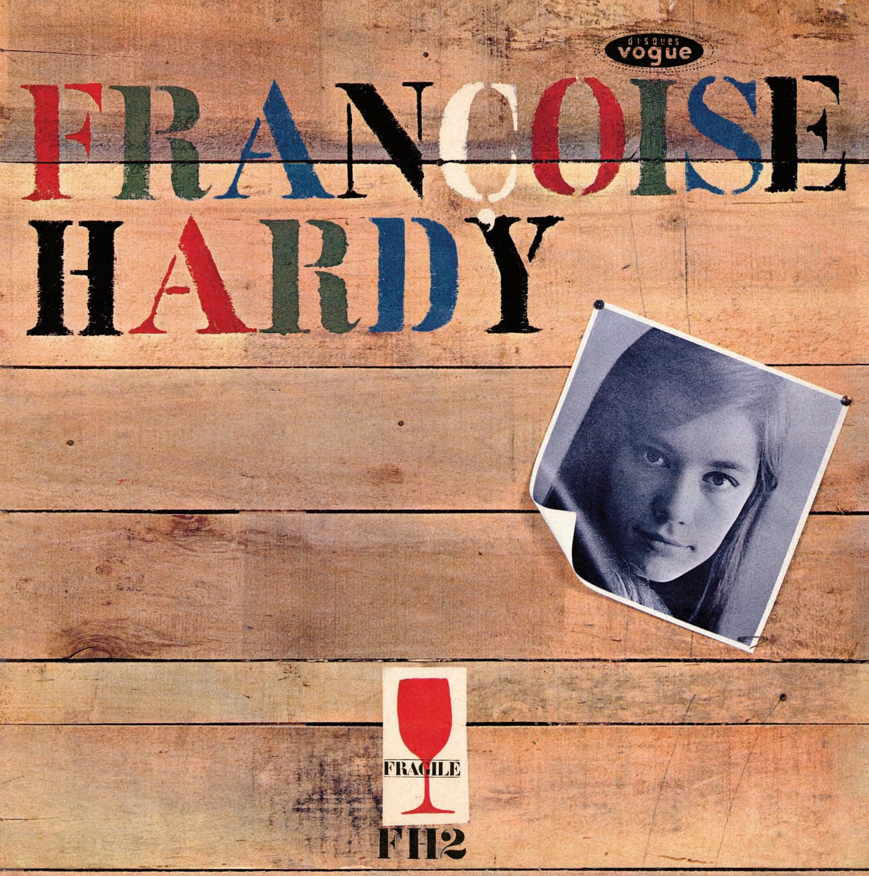

Slide 20
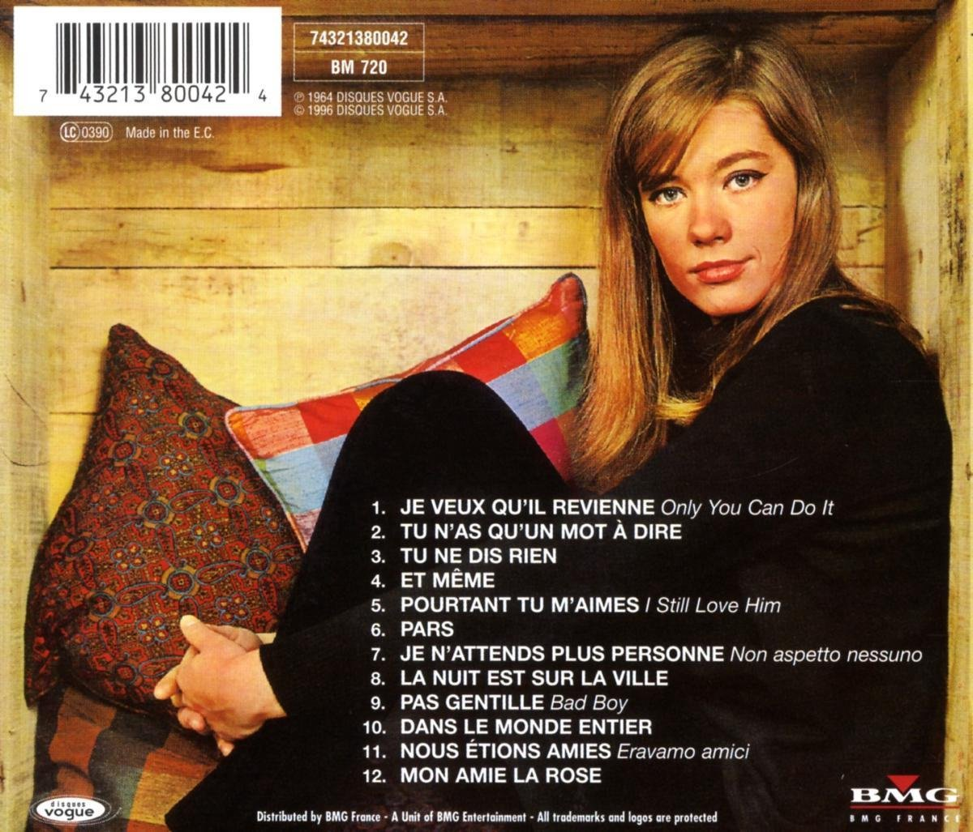

Slide 21
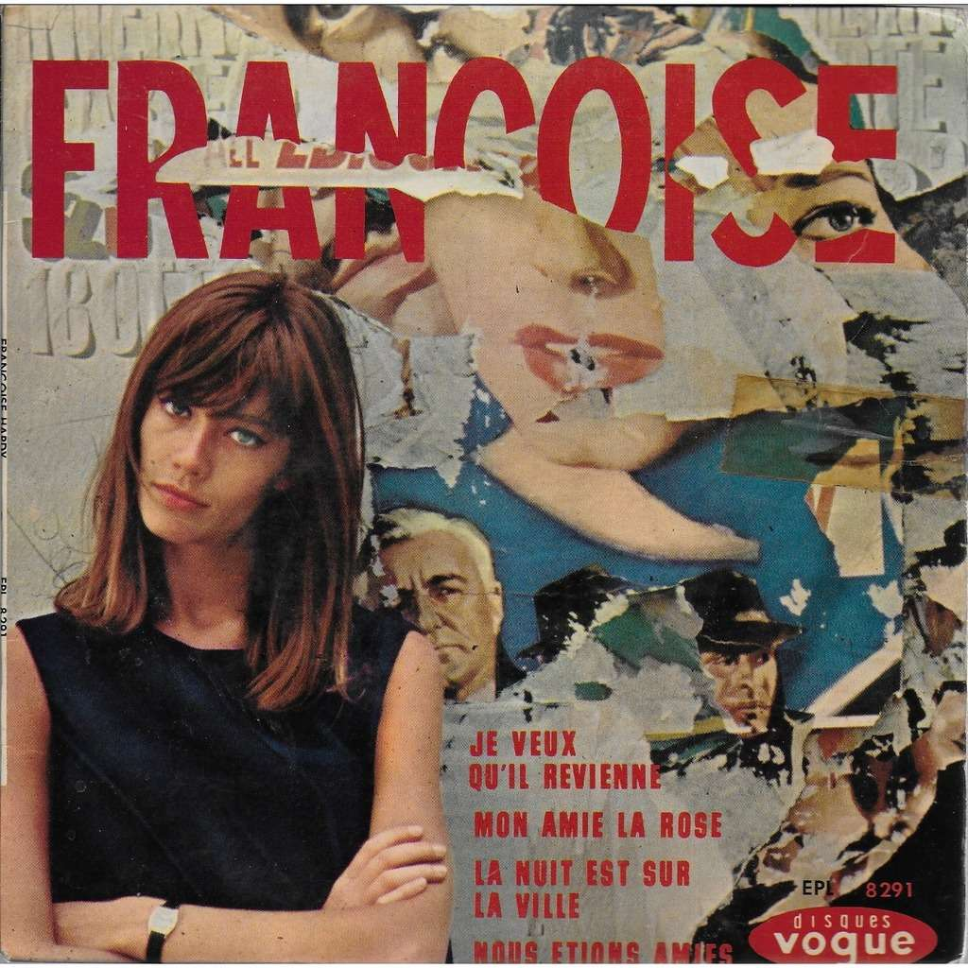

Slide 22
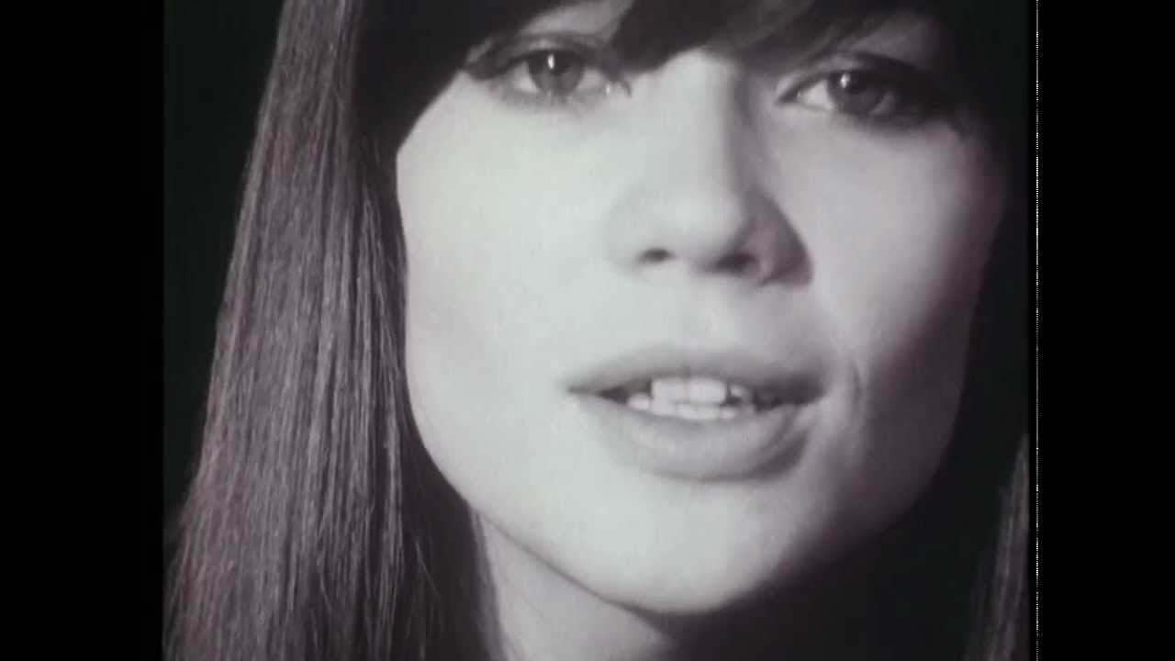
Maxres - Défault

Slide 23

Pochette – Françoise -Hardy

Slide 24
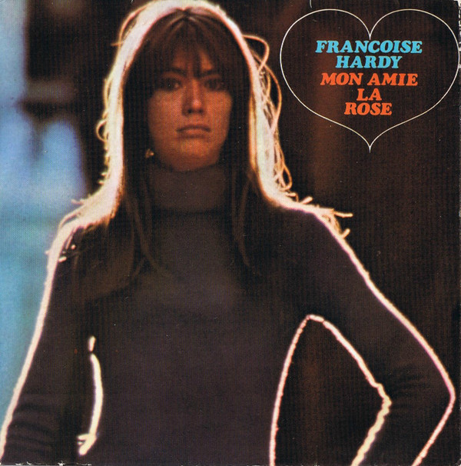

Slide 25


Slide 27
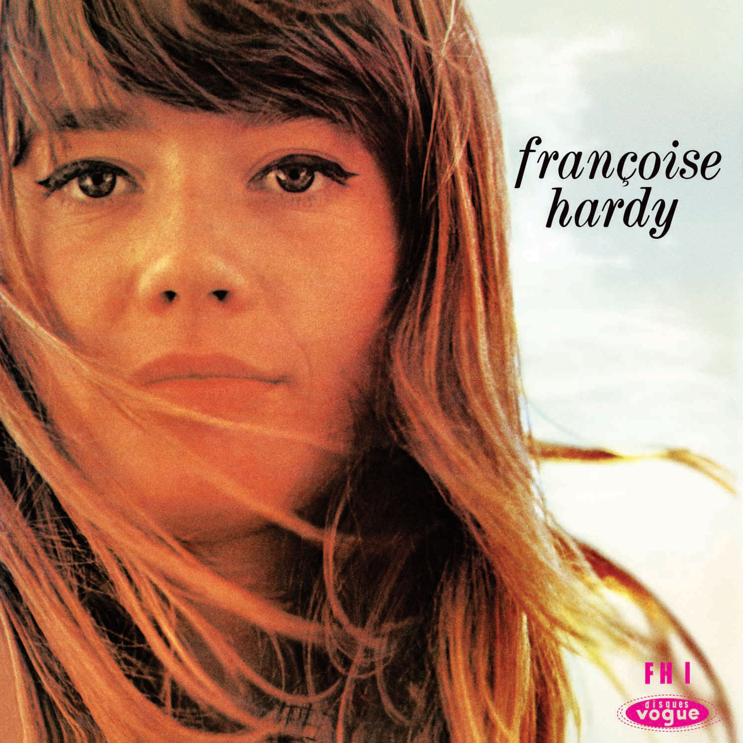

Slide 28
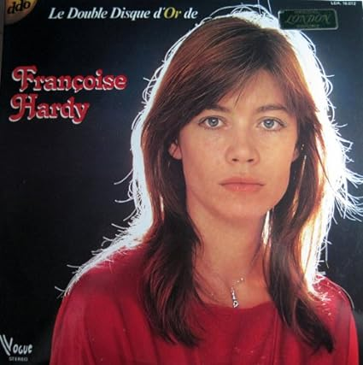

Slide 29
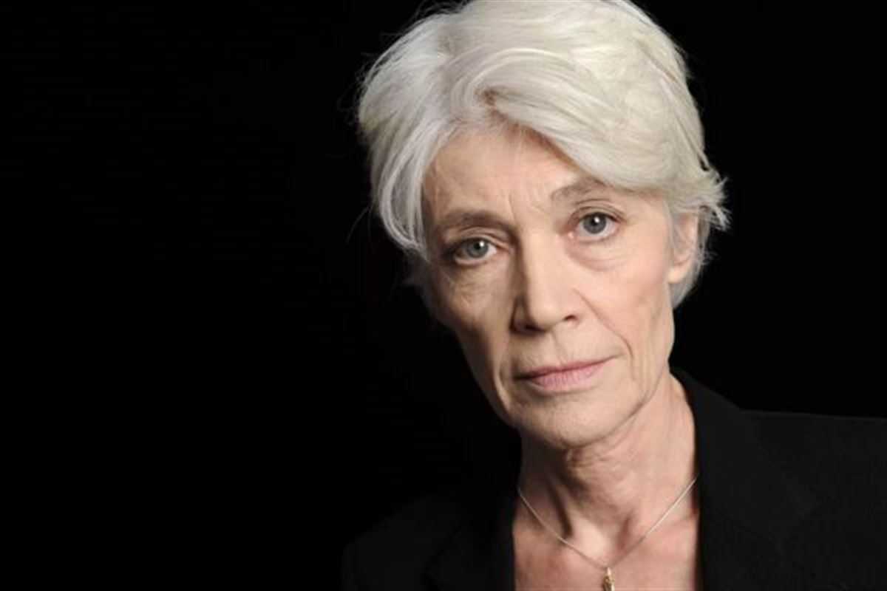

Slide 30


Slide 31
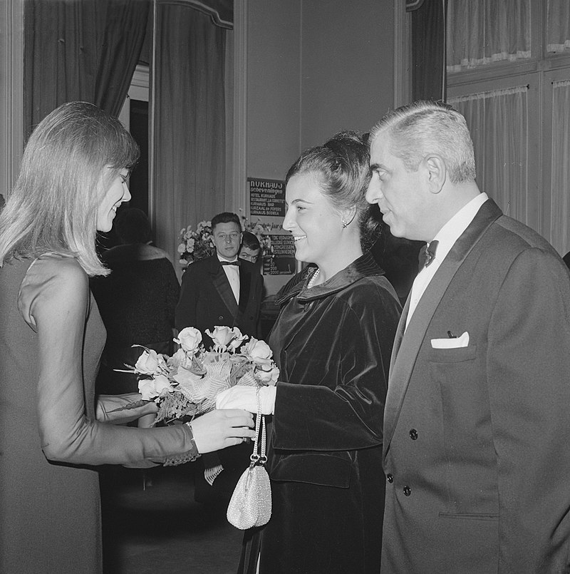
Françoise Hardy Et La princesse Margariet

Slide 32
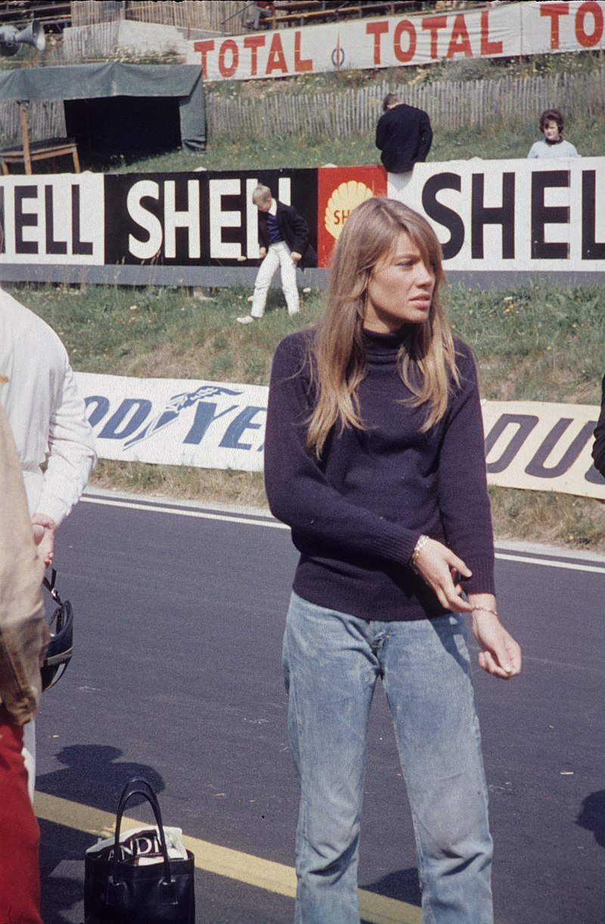
Françoise Hardy 1966 Pendant le tournage du film Grand Prix

Slide 33
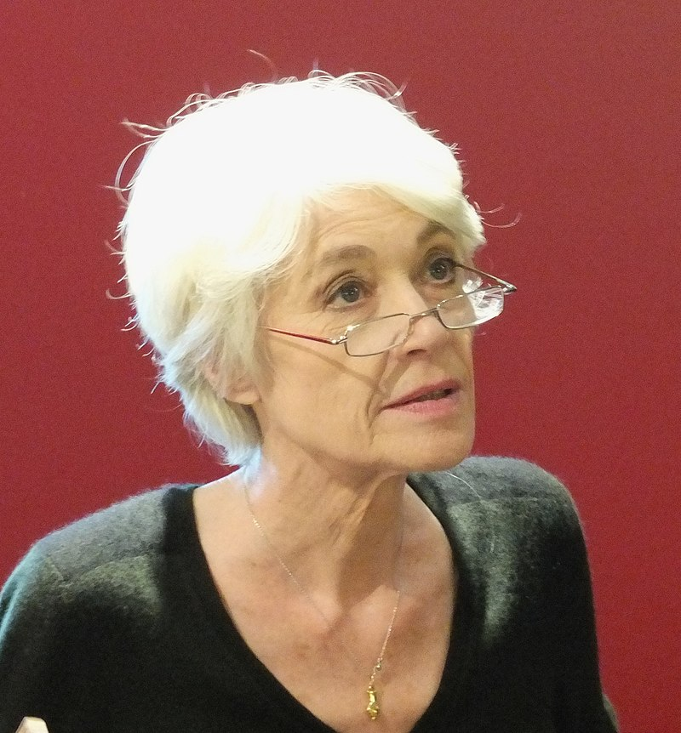
Françoise Hardy
2012

Slide 34
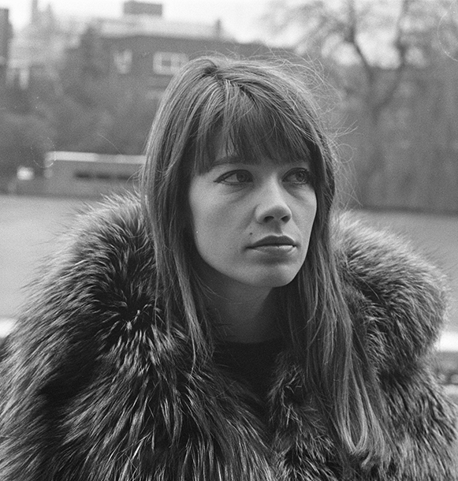
Françoise Hardy
Amsterdams 1969

Slide 35
Lorient Vous Présente Un Hommage A Françoise Hardy
Sur Une Suggestion De JackDidier
Les Images Et Le Son Du Net
Merci De Votre Visite
Daniel

